Slide 1
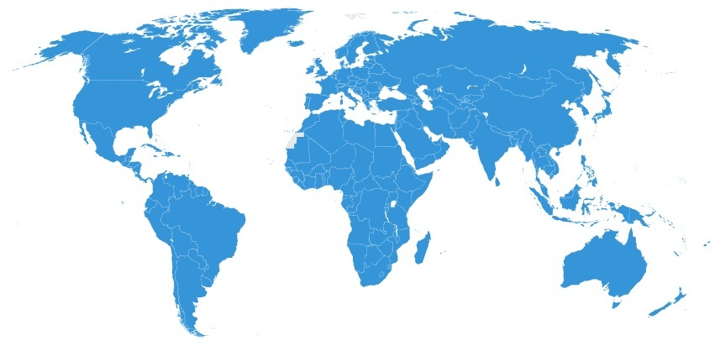



某貿易公司導入BI專案分析
第七組
資訊策略與管理期末報告
授課教授： 呂瑞麟教授
學 生： 黃晉育 5106029004
史志傑 5106029007
張瑾軒 5106029013

Slide 2
簡報架構
公司簡介
專案背景
導入專案前之自我盤點及勾稽
策略分析
成本效益分析
結語

Slide 3
公司簡介(1/5)
成立時間：西元2000年成立
公司定位：中小型貿易商
主要供應商：台灣中部地區中小型工廠
產品定位：√中高級市場
√銷售各式家庭用產品。
√主要為小型鐵製家具、GARDEN TOOLS及
家庭廚房及衛浴用品等。
交易對象(客戶)：銷售至全球各地，主要為歐美及亞洲等地當地經銷商
核心競爭力：與國外經銷體系往來互動良好、關係緊密
營運情況：營運穩定，年營收維持在新台幣1.5億元左右

Slide 4
公司簡介(2/5)
營運模式：屬小量多樣，產品品項多達上千種。
產品供應鏈的供應廠商：超過50多家。
公司管理：
由於產品眾多，數量少，
大多數工廠要求該公司下單須維持基本的數量，
否則採購單價會相對提高。
公司約須維持3.5~4個月的庫存(約佔年營收的1/3)。
公司管理重點：除業務外，營運中心放在庫存管理上。

Slide 5
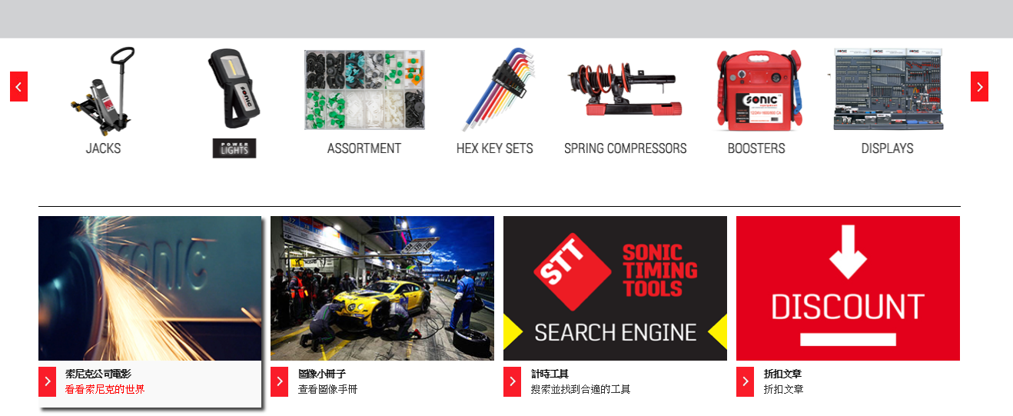
公司簡介(3/5)
官網介紹

Slide 6
公司簡介(4/5)
國外小型經銷商
貿易商
小型工廠
須應付小量多樣的生產，生產成本較高
產品定位:中高市場
密切的客戶關係
較高的庫存水位
生產規模小，訂單不穩
產品項目超過上千種
訂單金額小
要求快速的交貨
要求較長的付款期限
交易模式

Slide 7
公司簡介(5/5)
經銷商v.s.貿易商
 | 經銷商 |  | 貿易商
定義 | 在某一區域和領域只擁有銷售或服務的單位或個人，具有獨立的經營機構，擁有商品的所有權。 (經銷商有可能替國內外供應商〝代理有品牌的商品〞或〝代理功能性商品〞，來銷售賺取差價； 本案產品屬於雜貨，其特性單價低、品牌認知度及指名度不高，比較重功能性或質感，例如鉛筆、鉛筆盒或DIY家具之類，消費者對於這類商品品牌要求不高，反而比重視價格、功能、質感及品質，比較屬於〝代理功能商品〞的性質，至於品牌屬於誰-工廠、貿易商、經銷商，相對顯得不那麼重要) |  | 是一種媒介角色，從客戶端與製造商之間找出可以串連的交易鏈，貿易商會比客戶和製造商之間更瞭解彼此的配合條件，更能從中開發出新產品的走向。
 |  |  | 定義貿易商為國際交易模式下進行中介或轉賣的廠商(Casson, 1998)。
 |  |  | 認為貿易商是在現有網絡或產業中探尋顧客需求，應將價值擺在整體的商業網絡連結為主(Ellis, 2003)。
類型 | ① 批發商 | 向製造商或經銷單位購進商品，供給其他單位(如零售商)進行轉賣或供給製造商進行加工製造產品的中間商。 | 獨立經銷商(Independent Distributor，或稱為批貨商)
 |  | 例如：大、中、小盤商。
 | ②零售商 | 把商品直接銷售給最終消費者，以供應消費者個人或家庭消費的中間商。 | 授權經銷商(Franchised Distributor，或稱為代理商)。
 |  | 例如：購物中心、連鎖店等。

Slide 8
專案背景(1/3)-現況優勢與威脅
董事長發現該公司的競爭優勢持續衰退，威脅持續增加，
為增加該公司的存在價值，
要求總經理提出改善計畫
專案動機
擁有良好的客戶關係
(提供買方延後付款的融
資及迅速的出貨)
良好庫存管理
工廠日漸茁壯，
留美的第二代想要跳過該公司，
直接與買方交易
大陸廠商的低價策略競爭
其他大型貿易商競爭
優勢
威脅

Slide 9
專案背景(2/3)-全球交易模式的改變
國外小型經銷商
貿易商
小型工廠
須應付小量多樣的生產，生產成本較高
產品定位:中高市場
密切的客戶關係
較高的庫存水位
生產規模小， 訂單不穩
產品項目超過上千種
訂單金額小
要求快速的交貨
要求較長的付款期限
其他大型貿易商競爭

Slide 10
專案背景(3/3)-目的
維持公司競爭力
強化公司存在價值
總經理招開高階主管會議，最後決定引進
商業智能(BI, business Intelligence)，
取代公司原先較為單純的庫存管理系統
維持及增加
產品定位:中高市場
強化密切的客戶關係
彈性調整庫存水位
維持及增加
貿易商

Slide 11
導入專案前之自我盤點及勾稽(1/3)
自我盤點
市場
對市場無影響力，且持續面臨大陸、大型同業及工廠的極大的威脅
僅能透過原先的客戶關係來維繫及提高附加服務來維持競爭力，導入專案應可提高對上下游的附加服務價值，增加公司的市場影響力
商業網絡
與上游客戶往來依存度低
與下游供應商往來依存度高
導入專案應可以增加上游客戶對公司的依賴度，並強化與下游的往來密度
產品
產品定位清楚，採中高價，少量多樣，由於產品數量多，複雜性高，具有一定進入門檻，庫存管理及降低庫存為重要關鍵，導入專案應可以強化庫存管理，達到降低庫存目的
範圍定位
在上下游中，目前公司尚可以維持交易居間的地位，導入專案目的除強化公司交易的角色，增加自我附加價值，擴大公司的重要性及不可取代性

Slide 12
導入專案前之自我盤點及勾稽(2/3)
勾稽
商業背景
雜貨需求一直存在，但因全球景氣不佳，所有業者皆積極減少庫存，要求快速供貨，大型貿易商及小型貿易商在價格及供貨彈性上各自擅長，導入專案目的希望取得供應商提供更優惠價格及彈性出貨方式
客戶
大型客戶開發不易，導入專案後
將業務目標改爭取小型或創業型客戶
競爭及被替代性
面對大陸、大型貿易商及工廠第二代，一直存在著競合及被取代的威脅，導入專案主要加強與供應商的合作關係，並與大型貿易商有所區隔，提供給公司上下游更多的附加服務，增加不可替代性
商業網絡
隨著全球化及物聯網的興起，交易模式及網絡不斷變化，如何與新的網絡串起，建立不可被取代的商業模式是一大挑戰，因此導入專案就是希望建立不可取代的商業網絡及商業模式

Slide 13
導入專案前之自我盤點及勾稽(3/3)
Capability
流程及設施
在有限的資源下，公司MIS人員表示導入專案時可以資訊人員有能力搭配委外的軟體公司，用現有的IT處理上下游的資料，並且有能力做出預估及管理報表，提供給上下游及公司使用
人員及伙伴
公司的人員一直維持相當的機動性，
導入專案後，希望能在不增加人員及影響工作的分配下完成公司轉型
對於上下游的事業夥伴，也能提供降低庫存、減少費用及增加銷售的方案
組織與文化
導入專案後MIS人員工作相對增加，公司內部人員將分攤原先MIS人員工作，公司文化上變動不大，但面對外國客戶及工廠的機會增加，內部人員將持續教育訓練，並透過委外講師來輔導員工職能的升級
領導與治理
導入專案後，總經理的工作將兼任CIO的腳色，負責督導進度、維繫及提升，並進行事後建立評估及回饋機制，積極幫助上下游的提升，使得整體商業模式得以發揮，MIS人員將提升至管理決策核心階層

Slide 14

策略分析(1/5)-公司策略
STEP2
進行的全套庫存管理
並將買方、該公司及工廠
納入庫存管理體系：
1.建立上中下游的安全庫存水位，
減少不必要庫存浪費
2.更機動彈性調整出貨
3.透過銷售資料分析，
預估3個月後的出貨，
提供給工廠備料依據
1.強化與上游客戶關係
2.落實庫存管理
1.提供延後付款融資的優惠條件
2.提供給上游經銷商
線上庫存管理系統，
由該公司負責管理經銷商的庫存，
降低經銷商的管銷成本
3.另外透過資料分析，
提供給經銷商
銷售方面策略性建議

Slide 15

策略分析(2/5)-公司策略
STEP4
1.對買方：
透過資料分析，提供給經銷商
銷售方面策略性建議
2.對賣方：
預估3個月後的出貨，
提供給工廠備料依據，完成計畫性生產
3.對該公司：
透過系統的分析，每日自動產生工單，
由倉管人員按表出貨，減少人為錯誤
4.對全體:
庫存安全水位資料，
提供自動通報系統
STEP3
透過買方的資料分享，
該公司可預估
3個月後的訂單情況，
提前3個月下單，
提供給工廠備料依據，
建立上下游的信心，
對工廠而言，
可降低管理的難度，
增加與原物料商議價的能力
4.進行線上商業
智能的分析
3.促進與供應鏈
的緊密聯繫

Slide 16

策略分析(3/5)-導入MIS架構
BI=crm+srm+IM
客戶關係管理(CRM)
(CRM, customer relationship management)
供應商關係管理(SRM)
(SRM, supplier relationship management)
庫存管理(IM)
(IM, inventory management system)
商業智慧(BI)
(BI, business intelligence)
CRM
SRM
IM
BI

Slide 17


策略分析(4/5)-資訊策略
上中下游
即時庫存
資料
整合
公司
策略
MIS
策略
建立
預警
策略分析
BI分析
CRM、SRM、庫存管理
降低
庫存
知識
管理

Slide 18
策略分析(5/5)-知識管理
商業智慧
線上分析、
數據挖掘及知識管理
預警、下單、分享
產品種類、
每季/每月/每周/每日、經銷商
買方/貿易商/工廠庫存資料
產品種類、
每季/每月/每周/每日、經銷商

Slide 19
成本效益分析(1/2)-成本效益估算
項目 | 假設營收 約TWD1.5億元 | 假設營收 約TWD2億元
庫存 (減少一個月庫存) | 1,250萬元＊2﹪＊0.8=20萬元 (以年利率2﹪計算) | 1,667萬元＊2﹪＊0.8=26.67萬元 (以年利率2﹪計算)
費用 (減少倉管人員一人) | 2.2萬元＊13個月 * 2=57.2萬元 | 2.2萬元＊13個月 * 2=57.2萬元
出貨錯誤損失率 (以營收 0.1﹪計算) | 1.5億元＊0.1﹪＊0.8=12萬元 | 2億元＊0.1﹪＊0.8=16萬元
節省金額總計 | 新台幣 89.2萬元/一年 | 新台幣 99.87萬元/一年
銷貨 | 預估每年營收成長有8成來自此模式(假設營收由TWD1.5億元成長至2億元， 增加的5千萬元中，此模式的營收貢獻約新台幣4千萬元)
增加成本 | 該公司原本就有配置MIS人員一名，負責公司資料管理及維護，進行本案並未增加人員及設備，部分程式採委外方式，總計花費約新台幣15萬元
天災

Slide 20
效益分析(2/2)-綜合效益
綜合
效益
各上、中、下游存貨及管理成本減少，
所有夥伴獲利增加
KPI達成：降低庫存金額、 調整銷售及倉管人員工作內容、提供最新資料量跟質。
買方
降低當地倉管之人力
提供銷售數據分析資料，供銷售人員銷售依據
透過安全庫存自動發報警示，主動通知供應商補貨，
減少人為下單錯誤
KPI達成：增加買方訂單及新的客戶增加，該公司業績成長。
工廠
透過資料分析及預測，原先短期訂單變成長期訂單，有助於工廠計畫性生產，擴大產出規模，降低營運成本，增加與原物料商之議價能力
提供提供工廠訊息，建立長期合作信賴，減少工廠直接競爭的機會
KPI達成：工廠出貨加快、錯誤率降低、
配合度提高及產品成本單價降低
該公司
透過每日系統自動提供工單，由倉管安排撿貨人員，完成出貨作業
減少IT的行政工作
進行資料分析，提供主動提供買方及工廠訊息，建立長期合作信賴
營收穩定成長
KPI達成：費用及作業成本降低，營收穩定成長
出貨錯誤率降低及庫存數量及金額減少。

Slide 21

結論
IT
CRM
SRM
IM
BI
正確的
商業模式

Slide 22




